Slide 1
Fotosyntéza je váš kamarád
Kuttová, Chromá, Černá

Slide 2
Tropický deštný prales
= zalesněný biom s trvale teplým a vlhkým pod-nebím
- nebyl vytvořen působením člověka
- největším zdrojem kyslíku
- nalezneme je hlavně v oblastech okolo rovníku
→ Amazonský deštný prales (nejrozsáhlejší)
→ Konžský deštný prales
→ menší ostrovní pralesy v Karibiku, Indickém oceánu a Pacifiku
Amazonský deštný prales:
http://kingofwallpapers.com/amazon-rainforest.html

Slide 3
Konžský deštný prales:
https://www.emaze.com/@ACTOOCRT/The-congo-rainforest

Slide 4
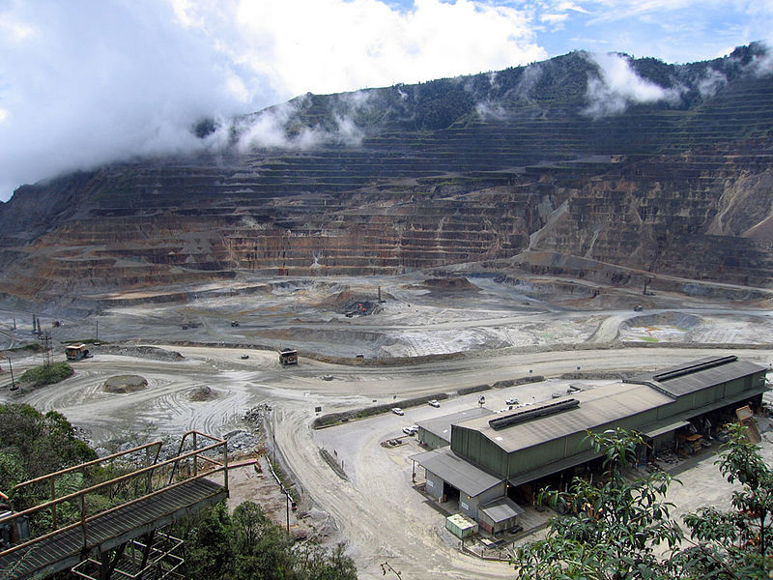
Ničení pralesů
dříve tropické deštné lesy pokrývaly přibližně 14 miliónů km² (12% plochy planety), dnes, kvůli kácení a vypalování, sotva 7 miliónů km²
ročně ubývá cca 30 mil. ha deštných pralesů
důvody odlesňování:
- těžba dřeva
- těžba nerostných surovin
- budování komunikací
- budování vodních přehrad (pro výrobu energie)
- plochy pro pastvu dobytka
důl na těžbu zlata (Nová Guinea):
https://commons.wikimedia.org/wiki/File:OkTediMine.jpg

Slide 5
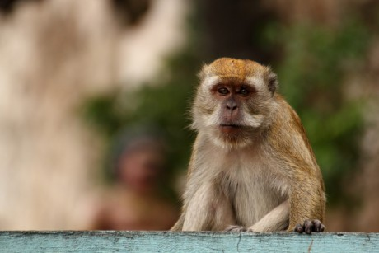
Důsledky ničení
globální oteplování
ubývání (vymírání) živočišných druhů
roztržení ekologického cyklu
úbytek kultury lidí žijících v pralesích
vliv na zemědělství
Makak jávský (ohrožený druh):
http://www.digiphoto.estranky.cz/img/mid/424/makak-javsky.jpg

Slide 6
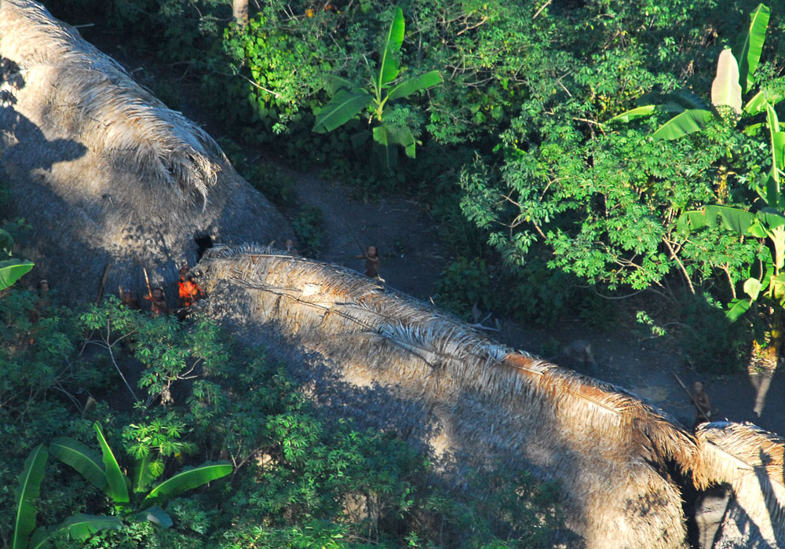
Záchrana
vyčlenění ploch (národní parky, rezervace), kde mohou lidé, zvířata i rostliny netušeně žít a růst + zákony na ochranu deštných lesů a vzácných zvířat
AMAZONSKÝ (BRAZILSKÝ) PRALES
Od r. 1960 zde pracují horníci a stavbaři silnic. Vykáceli již velkou plochu lesa a mnozí Indiáni Yanomami tak přišli o své domovy. Někteří se také od dělníku nakazili nemocemi, např. příušnicemi, a zemřeli. Organizace Survival International zorganizovala kampaň, jíž se snaží lid Yanomami zachránit. V r. 1991 brazilský prezident souhlasil s tím, že se půda kmene Yanomami přemění v národní park.
Indiáni v Brazílii střílí šípy po vrtulníku r. 2009:
https://upload.wikimedia.org/wikipedia/commons/c/c4/%C3%8Dndios_isolados_no_Acre_14.jpg

Slide 7
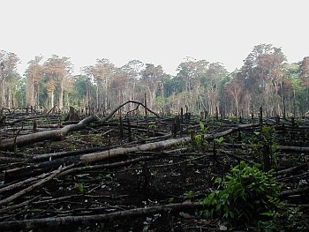
Řešení
změna způsobu zemědělství:
- místo velkých plantáží nové a moderní techniky
- návrat k rotačnímu zemědělství => zvýšení úrodnosti půdy => odlesněné plochy znovu zalesněny
omezení oblasti pro kácení
vyhranění prostoru původních obyvatel
http://ekolist.cz/velkeobrazky/rostliny/lesy/pralesy/prales_mexiko_z.JPG

Slide 8
Otázky
Co je to prales a k čemu jej potřebujeme?
Jaké je podnebí v deštných pralesech?
Proč se pralesy kácí?
Co všechno je ohroženo při kácení pralesů?
Jak se jmenovala organizace, díky které proběhla kampaň na záchranu lidu Yamomami?
Jaké jsou možnosti řešení problematiky kácení pralesů?
Jaké (alespoň dva konkrétní) deštné pralesy znáte?
Jak se nazývá proces, díky kterému se jim říká „plíce světa“?

Slide 9
ODKAZY
https://cs.wikipedia.org/wiki/Tropický_deštný_les
http://kingofwallpapers.com/amazon-rainforest.html
http://www.ekolog.jsemin.cz/Problematika-kaceni-pralesu.html
https://www.emaze.com/@ACTOOCRT/The-congo-rainforest
https://commons.wikimedia.org/wiki/File:OkTediMine.jpg
https://cs.wikipedia.org/wiki/Amazonsk%C3%BD_prales

